Slide 1






第一部分：智能商业
INTELLIGENT
BUSINESS

Slide 2
本部分大纲
本部分简介
第一节 智能商业大变革
第二节 互联网的本质
第三节 智能商业双螺旋之一：网络协同
第四节 智能商业双螺旋之二： 数据智能
第五节 智能商业的特征：向精准提升
第六节 黑洞效应：智能商业胜出的秘密

Slide 3
第一节 智能商业大变革
学习目标
理解智能商业“黑洞效应”扩张的三个维度
了解智能商业“黑洞效应”的四问
了解以信息视角分析商业智能发生的必然性

Slide 4
第六节 黑洞效应：智能商业胜出的秘密
一、黑洞效应：智能商业的优势源泉
二、黑洞效应的必然方向是商业智能

Slide 5




黑洞效应：智能商业的优势源泉
黑洞具有极强的引力，能够将所有接近它的事物吞噬殆尽，未来的智能商业有着像黑洞那样无限大的潜力与空间，可以包容一切的人、数据甚至时间，拥有“黑洞效应”的企业可以搜集到无数的数据、信息，从而持续不断的高速发展。

Slide 6
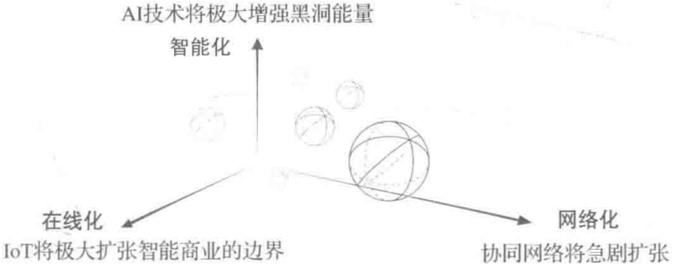
推动智能商业“黑洞效应”能量场扩张的三个维度
近年来，滴滴、抖音等一批新兴互联网企业展现出强大的生命力和火箭般的发展速度，同时那些已经拥有庞大体量的公司，如亚马逊、阿里巴巴等依旧保持高速增长。从智能商业“黑洞效应”的角度观察，这些企业都有着巨大的能量场。
黑洞效应
网络化、在线化、智能化推动智能商业“黑洞效应”能量场不断扩张。

Slide 7
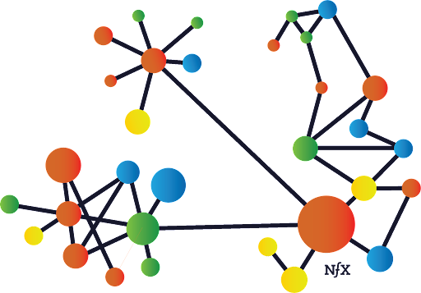
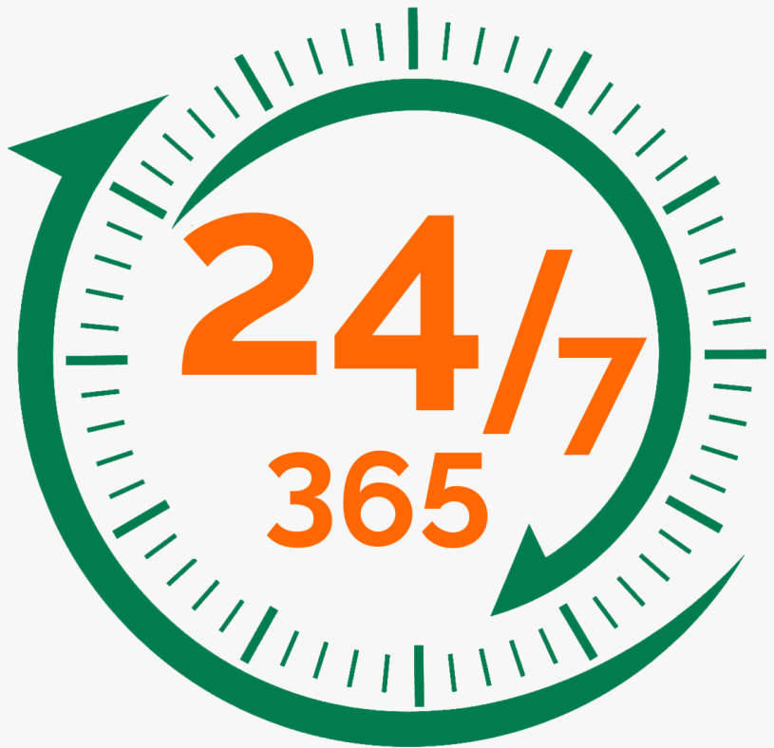
在线化、网络化和智能化
智能商业双螺旋之一是网络协同，而网络协同的驱动力就是网络效应，互联网企业天生带有在线化和网络效应，具备指数型扩张等互联网的天然优势。
智能商业双螺旋的另一个重要组成部分是数据智能，智能体现在具有学习效应，机器的算法在不断对数据的处理中提升了智能水平，这是7 X 24小时永不停歇的运转，这种叠加的学习效应使“黑洞”型企业越学越聪明、学得越来越好越快。

Slide 8
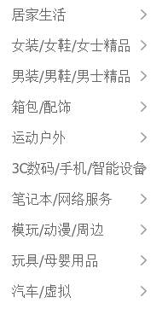


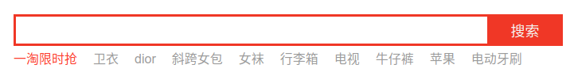
数据压强会推动数据智能发展
一个网络在不断扩张时，数据天然就会被记录下来，随着时间的推移，积累的数据越来越多，积累速度越来越快，这称为“数据压强”。在巨大的数据压力面前，人力束手无策，数据智能是唯一且必然的选择。
随着淘宝的逐渐壮大，传统类目再也无法高效处理海量的商家和产品信息，因此在2008年引入搜索引擎取代传统的分类浏览。
短视频平台人流量过亿，每天产生极为庞大的数据量，正是这些平台运营一开始就建立在机器学习的基础上，才实现了高速成长。

Slide 9

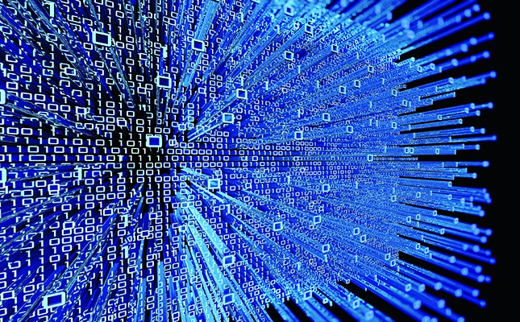

数据智能拥有网络张力
石油和钢铁是20世纪最重要的生产资料，在互联网时代，数据是最重要的生产资料。数据作为生产资料的独有特征为数据智能带来巨大的网络张力。
物质资源有形，数据资源无形
石油、钢铁等有形物质资源是有限的，且越用越少，数据、信息是无形资源，可以被反复传播共享。

Slide 10
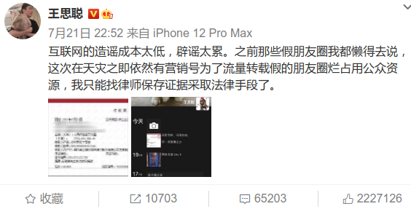
数据智能拥有网络张力（续）
物质资源传播成本高，数据资源传播成本低
数据信息的复制和使用的边际成本近乎为零，有形的物质资源无论用何种方式进行传播，速度与成本都会受到极大限制。
物质资源的使用是损耗过程，数据资源的使用是价值创造过程
物质资源越用越少，数据资源在反复使用中会不断创造价值。例如，对于一条信息，有多少人查看，查看的人是谁，这些信息本身就有着巨大价值，如果查看者再点赞、评论、转发，整个信息的价值更会以几何级数上升。因此，任何互动的产品设计都极有价值，它们让信息的消费过程变成了信息的再生产和信息价值的再创造过程。

Slide 11
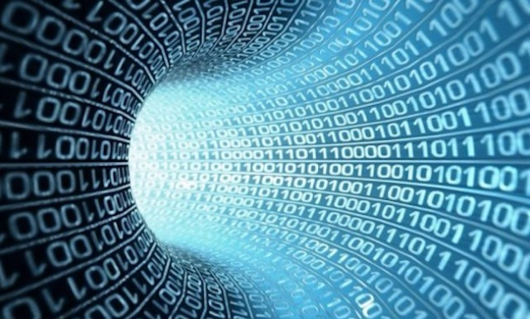
数据智能拥有网络张力（续）
二者的经济学原理不同
在给传统物质资源定价时，成本因素起到了很大作用，但数据资源的编辑、复制成本几乎为零，不同的数据资源在不同人眼中，价值完全不同。
综上，数据就像一个黑洞，总想越变越大，触达的人越来越多，因为数据传播和消费的过程，本身就是价值创造的过程，而传播的边际成本又非常低，这种不对称性使得数据有很强的动力尽可能在全网络传播，这是一种天然的网络张力，所以数据积累又会进一步推动网络扩张。

Slide 12
智能商业的“黑洞效应”四问
有着“黑洞效应”的企业占据了指数级增长的竞争优势，催生了众多智能商业独角兽，在智能商业时代，要想让企业借助黑洞效应取得成功，可从以下四问进行检视：
能否最大限度地实现网络化？
能否尽可能地引入机器的学习效应？
能不能在网络扩张的过程中，尽可能地用机器取代人工决策？
能否让自己收集的数据与更多不同类型的数据产生交换？
这四个问题代表了“黑洞效应”4个不同的优势，每个优势都能为企业带来巨大的发展动能，创造出巨额价值。

Slide 13
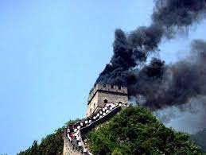
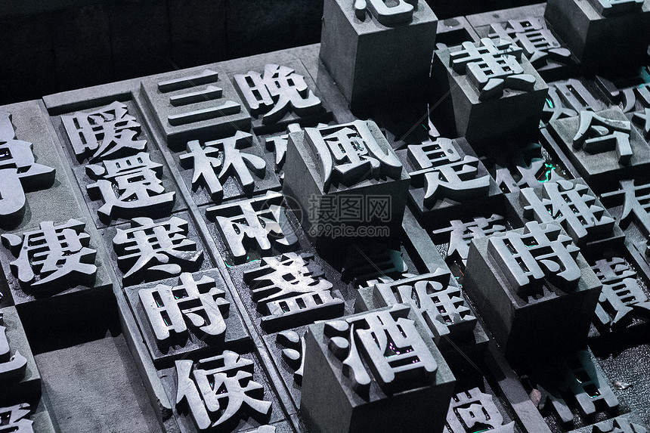
黑洞效应的必然方向是商业智能
既然“黑洞效应”的威力如此巨大，那么它会将我们的世界带向何方？将目光聚焦于世界核心资源之一的信息上，将人类的三大文明时代进行横向对比，便会得出“黑洞效应的必然方向是商业智能”这一结论。信息有两条主轴，分别为：通信，处理和计算。
农业文明：通信依托烽火台、信鸽、驿站，后期，文字和印刷术极大地提高了通信效率

Slide 14
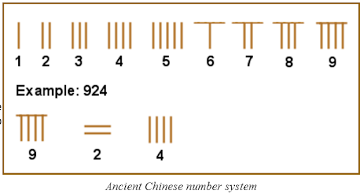
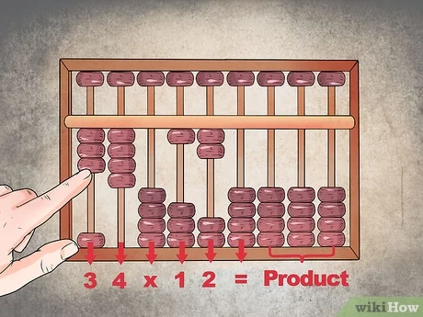
黑洞效应的必然方向是商业智能（续）
农业文明：处理和计算主要依靠算筹和阿拉伯数字，几何定律与代数法则出现，算盘提高了计算效率。
工业文明：电报和电话让人类世界在通信这条主轴上出现了几何级的效率提升，同时也对计算能力产生了巨大需求，催生了具有百年基业的IBM公司。起家于计算器，收获了财富与名声，聚集了人才，在计算技术的进步领域建立了百年基业。

Slide 15

黑洞效应的必然方向是商业智能（续）
信息文明：1989年第一台个人计算机成功接入公共互联网络，信息资源的两条主轴——通信和计算——终于合二为一，个人计算机在具备了计算属性的同时，又具备了通信节点的属性，正是这两条主轴的相互重合，网络协同和数据智能的双螺旋结构正式成型，奠定了智能商业时代的基石。
未来文明：未来的智能世界，需要人类在物理连接的基础上，完成创造力、知识和智慧的联结。这一伟大的联结过程，分为三大实践步骤：
人脑的联结
全世界机器智能的联结
人脑与机器脑直接联结的网络，马斯克的Neurolink公司聚焦的就是这个领域。

Slide 16
智能商业，未来已来
如果说过去十年间，智能商业的概念听起来还比较遥远，那么时至今日，我们已经可以对这个伟大的商业文明时代感同身受。
互联网环境下，我们的生活越来越网络化、场景化、流动化和碎片化，如今人们生活在云端之上和朋友圈里，物质条件已经极为丰富甚至过剩，但焦虑感却始终挥之不去，每个人都桀骜不驯，追求着自我个性的极度释放，但与此同时，对于自己认同的一个个小社群，又无比忠诚。这是一个全新时代的开始，智能商业的目的，不是为了满足工业时代中那一个个毫无个性的人的需求，而是为了满足一个个完全不同的人在完全不同的社会中的发展需求，这也正是所有科技进步的终极目标——以人为本。

Slide 17

谢 谢
INTERNET CREDIT

